Slide 1
Prestataires de formation professionnelle continue : environnement et règlementation

Slide 2
La formation professionnelle continue
en France
Une contribution financière obligatoire pour les employeurs depuis 1971 née de la négociation interprofessionnelle
Loi fondatrice n°71-575 du 16 juillet 1971
Loi n°2009-1437 du 24 novembre 2009
Loi n° 2014-288 du 5 mars 2014
Multiplicité de financeurs
Marché libre, mais une exigence de traçabilité des fonds et des acteurs

Slide 3
Chiffre d’affaires des OF
(données nationales 2010-2015)
en millions d’euros

Slide 5
Principaux indicateurs
 | National | Occitanie
Nombre de prestataires (au 31/12/15) | 78 021 (76543 en 2014 : + 2%) | 7 554 (7410 en 2014 : +2%)
Chiffre d’affaires | 13 234 M€ (14 795 M€ en 2014 : -10,55%) | 896 M€ (909 M€ en 2014 : -1,45%)
Nombre de stagiaires | 28 057 019 (25 638 462 en 2014 : +9,43%) | 1 736 022 (1 718 807 en 2014 : +1%)

Slide 6
Répartition des OF selon leur statut

Slide 7
Droit de la formation et
Professionnalisation des acteurs

Slide 8
le champ de la formation continue :
formation initiale / continue
Lien de la formation avec l’environnement professionnel
Objectifs
  adaptation au poste de travail,
  évolution de l’emploi,
  acquisition de compétences,
  insertion professionnelle
Imputabilité ?

Slide 9
Catégories d'actions de formation
(articles L6313-1 et suiv. du code du travail)
Les actions de formation qui entrent dans le champ d'application des dispositions relatives à la formation professionnelle continue sont :
1° Les actions de préformation et de préparation à la vie professionnelle ;
2° Les actions d'adaptation et de développement des compétences des salariés ;
2° bis Les actions de promotion de la mixité dans les entreprises, de sensibilisation à la lutte contre les stéréotypes sexistes et pour l'égalité professionnelle entre les femmes et les hommes ;
3° Les actions de promotion professionnelle ;
4° Les actions de prévention ;
5° Les actions de conversion ;
6° Les actions d'acquisition, d'entretien ou de perfectionnement des connaissances ;
7° Les actions de formation continue relative à la radioprotection des personnes prévues à l'article L. 1333-11 du code de la santé publique ;
8° Les actions de formation relatives à l'économie et à la gestion de l'entreprise ;
9° Les actions de formation relatives à l'intéressement, à la participation et aux dispositifs d'épargne salariale et d'actionnariat salarié ; […]

Slide 10
Catégories d'actions de formation
(articles L6313-1 et suiv. du code du travail)
[…]
10° Les actions permettant de réaliser un bilan de compétences ;
11° Les actions permettant aux travailleurs de faire valider les acquis de leur expérience ;
12° Les actions d'accompagnement, d'information et de conseil dispensées aux créateurs ou repreneurs d'entreprises agricoles, artisanales, commerciales ou libérales, exerçant ou non une activité ;
13° Les actions de lutte contre l'illettrisme et l'apprentissage de la langue française ;
14° Les actions de formation continue relatives au développement durable et à la transition énergétique.
Entre également dans le champ d'application des dispositions relatives à la formation professionnelle continue la participation d'un salarié, d'un travailleur non salarié ou d'un retraité à un jury d'examen ou de validation des acquis de l'expérience mentionné au dernier alinéa de l'article L. 3142-42 lorsque ce jury intervient pour délivrer des certifications professionnelles inscrites au répertoire national des certifications professionnelles dans les conditions prévues à l'article L. 335-6 du code de l'éducation.

Slide 11
le champ de la formation continue :
ce que la formation continue n'est pas
  Formation initiale (apprentissage)
  Action de sensibilisation ou d’information ; séminaire, colloque…
  Action de développement personnel
  Accompagnement, conseil, coaching, supervision, tutorat…
  Action d’adaptation à un matériel
  Loisir individuel
les prestations rattachables à la formation continue
  Ingénierie de formation
  support pédagogique, outils pédagogiques
notion de programme de formation

Slide 12
le programme de formation
(article L6353-1 modifié par la loi du 8 août 2016)
Les actions de formation professionnelle mentionnées à l'article L6313-1 sont réalisées conformément à un programme préétabli qui, en fonction d'objectifs déterminés, précise le niveau de connaissances préalables requis pour suivre la formation, les moyens pédagogiques, techniques et d'encadrement mis en œuvre ainsi que les moyens permettant de suivre son exécution et d'en apprécier les résultats.
Les actions de formation peuvent être organisées sous la forme d'un parcours comprenant, outre les séquences de formation, le positionnement pédagogique, l'évaluation et l'accompagnement de la personne qui suit la formation et permettant d'adapter le programme et les modalités de déroulement de la formation.

Slide 13
le programme de formation
(article L6353-1 modifié par la loi du 8 août 2016)
Elle peut s'effectuer en tout ou partie à distance, le cas échéant en dehors de la présence des personnes chargées de l'encadrement. Dans ce cas, le programme mentionné au premier alinéa précise :
1° La nature des travaux demandés au stagiaire et le temps estimé pour les réaliser ;
2° Les modalités de suivi et d'évaluation spécifiques aux séquences de formation ouverte ou à distance ;
3° Les moyens d'organisation, d'accompagnement ou d'assistance, pédagogique et technique, mis à disposition du stagiaire.
FOAD

Slide 14
le champ de la formation continue :
tutorat
action de
formation
positionnement
évaluation
support
pédagogique
auto-formation
accompagnement

Slide 15
le champ de la formation continue :
tutorat
positionnement
évaluation
support
pédagogique
auto-formation
accompagnement

Slide 16
Les formalités liées à l’activité de prestataire de FPC
La déclaration d'activité des prestataires de F.P.C
Les relations commerciales ; contrat, convention, programme
Les stagiaires
Suivi formalisé des formations
Les spécificités comptables
Publicité
Qualité des formations
Bilan pédagogique et financier
Caducité et contrôle

Slide 17
Déclaration d’activité
(article L6351-1 du code du travail)
Quand ?
  En parallèle au début de l'activité (maximum 3 mois après la 1ère prestation)
Qui ?
  L’entité entrepreneuriale juridique
Où ?
  Préfecture de région du siège social, établissement principal ou direction administrative
Un enregistrement et non pas un agrément !

Slide 18
Publicité
(articles L6352-12 et L6352-13 du code du travail)
« Enregistrée sous le numéro ...
Cet enregistrement ne vaut pas agrément de l’État »
la publicité ne doit pas faire état du caractère imputable des dépenses
la publicité ne doit comporter aucune mention de nature à induire en erreur sur les conditions d'accès aux formations proposées, leurs contenus, leurs sanctions ou leurs modalités de financement

Slide 19
La formalisation des relations avec les clients

Slide 20
la formalisation de l'action de formation
Le programme de formation
(article L6353-1 du code du travail)
Les actions de formation professionnelle sont réalisées conformément à
un programme préétabli qui,
en fonction d'objectifs déterminés, précise
le niveau de connaissances préalables requis pour suivre la formation
les moyens pédagogiques, techniques et d'encadrement mis en œuvre ainsi que
les moyens permettant de suivre son exécution et d'en apprécier les résultats.

Slide 21
la formalisation de l'action de formation
Le programme de formation
(article L6353-1 du code du travail)
La formation peut être séquentielle.
Lors d’une formation à distance, le programme précise :
La nature des travaux demandés au stagiaire et le temps estimé pour les réaliser ;
Les modalités de suivi et d'évaluation spécifiques aux séquences de formation ouverte ou à distance ;
Les moyens d'organisation, d'accompagnement ou d'assistance, pédagogique et technique, mis à disposition du stagiaire.

Slide 22
la formalisation de l'action de formation
Le programme de formation
(article L6353-1 du code du travail)
Les moyens d’organisation, d’accompagnement ou d’assistance, pédagogique et technique comprennent notamment :
Les compétences et qualifications des personnes chargées d’assister le bénéficiaire de la formation ;
Les modalités techniques selon lesquelles le stagiaire est accompagné ou assisté, les périodes et les lieux mis à sa disposition pour s’entretenir avec les personnes chargées de l’assister ou les moyens dont il dispose pour contacter ces personnes;
Les délais dans lesquels les personnes en charge de son suivi sont tenues de l’assister en vue du bon déroulement de l’action, lorsque cette aide n’est pas apportée de manière immédiate.
FOAD

Slide 23
la formalisation de l'action de formation la convention de formation
(article R6353-1 du code du travail)
Conclu avec une personne morale
Clauses obligatoires :
1° L'intitulé, la nature, la durée, les effectifs, les modalités du déroulement et de sanction de la formation ;
2° Le prix et les contributions financières éventuelles de personnes publiques.
les prérequis nécessaires sont indiqués dans le programme joint à la convention

Slide 24
la formalisation de l'action de formation le contrat de formation
(article L6353-4 du code du travail)
« Le contrat conclu entre la personne physique qui entreprend une formation et le dispensateur de formation précise, à peine de nullité » :
1° la durée, le programme et le nombre de stagiaires qui suivent la formation
2° les pré-requis nécessaires
3° les modalités de formation (notamment si FOAD) et d’évaluation
« 4° Les diplômes, titres ou références des personnes chargées de la formation »
« 5° Les modalités de paiement ainsi que les conditions financières prévues en cas de cessation anticipée de la formation ou d'abandon en cours de stage » ;

Slide 25
la formalisation de l'action de formation le contrat de formation
(articles L6353-3 et suiv. du code du travail)
personne physique payant tout ou partie de sa formation
nécessité d’un écrit
protection du client
délai de rétraction (10 jours) et + si contrat signé à distance (14 j.)
plafond de l'acompte y compris frais d'inscription (30%)
échelonnement des paiements

Slide 26
la formalisation de l'action de formation la convention tripartite
(article R6353-2 du code du travail)
« Lorsque la formation a lieu à l'initiative du salarié avec l'accord de son employeur ou lorsqu'elle se déroule en dehors du temps de travail avec l'accord du salarié et que la formation a notamment pour objet l'obtention d'un diplôme, d'un titre à finalité professionnelle, d'un certificat de qualification professionnelle »
Obligatoire aussi en cas
de Bilan de compétence ou de VAE

Slide 27
la formalisation de l'action de formation la convention tripartite
(article R6353-2 du code du travail)
À l’initiative du salarié
ou
Hors temps de travail
et
Formation qualifiante

Slide 28
la formalisation de l'action de formation
Factures et devis
répondre aux exigences du code commerce
  référence juridique de l’exonération de TVA
    en remplacement de la convention de formation si les mentions obligatoires y figurent

Slide 29
l’information du stagiaire
(article L6353-8 du code du travail)
Documents à remettre au stagiaire avant son inscription définitive :
le programme et les objectifs de la formation,
la liste des formateurs avec la mention de leurs titres ou qualités,
les horaires,
les modalités d'évaluation de la formation,
les coordonnées de la personne chargée des relations avec les stagiaires par l'entité commanditaire de la formation
le règlement intérieur applicable à la formation
si contrat de formation, communication obligatoire :
les tarifs, les modalités de règlement et les conditions financières prévues en cas de cessation anticipée de la formation ou d'abandon en cours de stage
Formalisation de cette information

Slide 30
les droits des stagiaires
(articles L6352-3 et suiv. et
R6352-9 et suiv. du code du travail)
Règlement intérieur (L6352-3 et s.)
Principales mesures santé – sécurité
Discipline et sanctions
Représentation des stagiaires
Représentation des stagiaires (R6352-9 et s.)
Minimum d’une durée de 500 heures
Élection
Suggestion
Réclamations individuelles et collectives

Slide 31
déroulement de la formation
Émargement par demi journée signé par les stagiaires et le formateur
Tout élément prouvant le déroulement effectif de la formation
Originaux à conserver
  Nouvelles possibilités de contrôle par les financeurs dont les OPCA (décret qualité-CSF)

Slide 32
déroulement de la formation
Évaluation des acquis de la formation
Attestation de fin de formation article L6353-1
(qui n’est pas une attestation de présence)
« A l'issue de la formation, le prestataire délivre au stagiaire une attestation mentionnant les objectifs, la nature et la durée de l'action et les résultats de l'évaluation des acquis de la formation. »
Formalisation de cette délivrance

Slide 33
déroulement de la formation le cas FOAD (suivi et assiduité)
Pour établir l’assiduité d’un stagiaire à des séquences de formation ouvertes ou à distance, sont pris en compte:
Les justificatifs permettant d’attester de la réalisation des travaux
Les informations et données relatives au suivi de l’action, à l’accompagnement et à l’assistance du bénéficiaire par le dispensateur de la formation
Les évaluations spécifiques, organisées par le dispensateur de la formation, qui jalonnent ou terminent la formation.

Slide 34
Le suivi des flux financiers de la formation professionnelle continue

Slide 35
Les obligations comptables
(articles L6352-6 à L6352-9 du code du travail)
suivi comptable distinct des produits et charges
(OF à activités multiples, y compris OF publics)
plan comptable spécifique
  Obligatoire si activités multiples ou C.A. supérieur à 15.244,90 € (Arrêté du 2 août 1995)
  Comptes spécifiques
  Lignes spécifiques dans les documents de synthèse
  Annexes supplémentaires (sous-traitance, origines des produits, finalité des actions de formation…)

Slide 36
Les obligations comptables
(article R6352-19 du code du travail)
commissaire aux comptes
  « [...] les dispensateurs de formation de droit privé désignent au moins un commissaire aux comptes et un suppléant lorsqu'ils dépassent, à la fin de l'année civile ou à la clôture de l'exercice, les chiffres fixés pour deux des trois critères suivants :
    1° Trois pour le nombre des salariés (CDI et moyenne annuelle)
    2° 153 000 euros pour le montant hors taxe du chiffre d'affaires ou des ressources ;
    3° 230 000 euros pour le total du bilan »

Slide 37
Les obligations comptables
Exonération du régime de la TVA
(article 261-4-4° du code général des impôts)
Adhésion volontaire (pas automatique-demande obligatoire)
Application obligatoire à toute l’activité de formation professionnelle continue : les opérations de formation professionnelle continue proprement dites, y compris la réalisation de bilans de compétences, et les prestations de services ou livraisons de biens qui leur sont étroitement liées (logement, nourriture des stagiaires, fourniture de documents pédagogiques).
Irrévocable (lié à l’entité juridique)

Slide 38
Le suivi de l’activité

Slide 39
Bilan pédagogique et financier
(article L6352-11 du code du travail)
Une personne qui réalise des actions entrant dans le champ de la formation professionnelle continue adresse chaque année à l'autorité administrative un document retraçant l'emploi des sommes reçues et dressant un bilan pédagogique et financier de leur activité
(30 avril).
Ce document est accompagné du bilan, du compte de résultat et de l'annexe du dernier exercice clos.

Slide 40
Bilan pédagogique et financier
(article L6352-11 du code du travail)
Caducité
Pas d’activité FPC
Pas de transmission du BPF
Conséquences:
Retrait du n° de déclaration
Fin de l’exonération TVA

Slide 41
Contrôle de la FPC
Qui ? DIRECCTE SRC, DGFIP, FSE, financeurs
Conservation de tous les documents ayant trait aux formations
Respect du champ de la formation professionnelle
rejet des produits
Réalité des actions
rejet des produits et dépenses
Justification des dépenses
rejet des dépenses
Respect règlementation OF
retrait n° DA / sanction pénale

Slide 42
ANI 2013 et loi du 5 mars 2014
La réforme de la formation professionnelle

Slide 43
Objectifs de la réforme
Reconfigurer des financements dans un objectif de réduction des contributions obligatoires et de compétitivité des entreprises
Simplifier le système et passer d’une obligation de dépenses fiscales (financement du plan de formation) à une obligation de résultats (former les salariés selon les besoins économiques)
Accroître l’effort de formation en faveur des entreprises de – de 50 salariés par divers mécanismes de fongibilité et de mutualisation via les OPCA et le FPSPP.
Favoriser l’employabilité des actifs en permettant un accès facilité à la formation et notamment à une formation qualifiante dans un cadre plus individualisé:
  Compte Personnel de Formation,
  Conseil en Évolution Professionnelle,
  Entretien Professionnel.

Slide 44
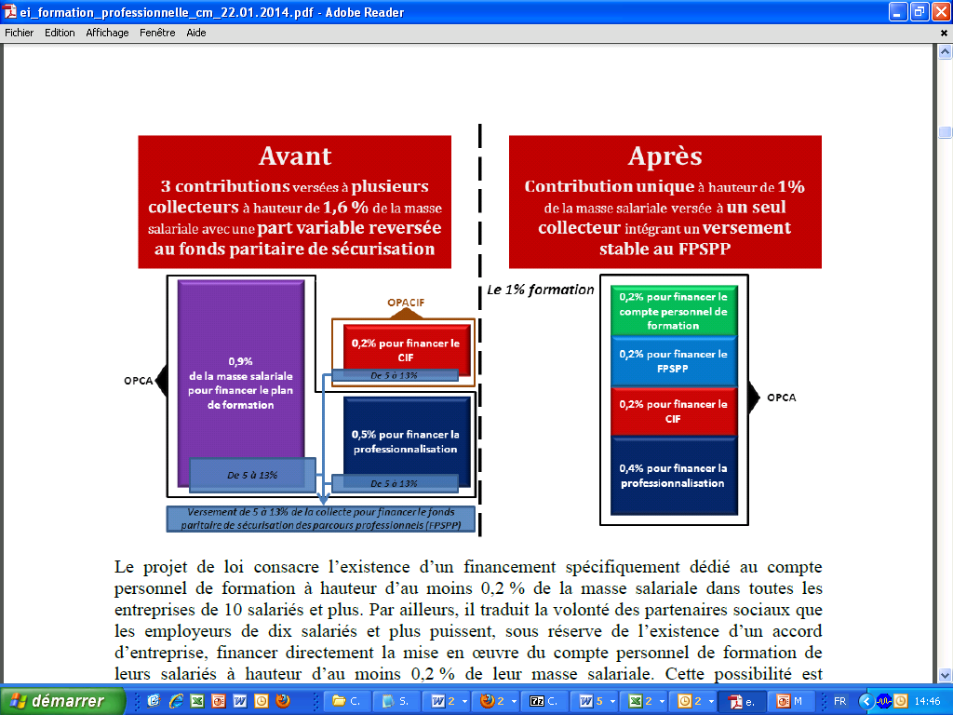
Objectifs de la réforme reconfigurer les financements

Slide 45
Objectifs de la réforme
Paritarisme et OPCA : élargissement des services aux TPE-PME
Fonds Paritaire de Sécurisation des Parcours Professionnels
sécurisation des ressources (0,2%)
orientation des fonds vers les entreprises de – de 50 salariés
contribution à la qualification / requalification des salariés et des demandeurs d'emploi
financement CPF acquis par les Demandeurs d’Emploi ou pour les salariés à l’occasion d’un CIF
OPCACIF/FONGECIF
gestion CIF, Bilan de compétences, VAE
gestion du Conseil en Évolution Professionnelle (salariés)
OPCA, leurs missions sont complétées
assurer un service de proximité au bénéfice des TPE - PME permettant d'améliorer l'information et l'accès de leurs salariés à la formation
Accès à la qualification par la professionnalisation
fongibilité descendante des fonds en faveur des entreprises de – 50 salariés
prises en charge des coûts de formation engagés pour faire face à de graves difficultés économiques structurelles si un accord de branche le prévoit et pendant une durée maximale de deux ans
financement du CPF
contribuer au développement de l'apprentissage
s'assurer de la capacité des OF à délivrer des formations de qualité

Slide 46
Objectifs de la réforme
Un accès individuel à la formation renforcé pour les salariés
Le Compte Personnel de Formation
Un droit transférable ouvert à tout actif d’au moins 16 ans (15 ans si apprenti)
disparition du DIF au 31/12/2014
Alimentation du CPF
  Heures DIF : les heures de formation acquises au titre du DIF sont reversés sur le compte personnel de formation et utilisables avant le 31 décembre 2020. Le salarié peut toujours mobiliser le congé individuel de formation.
  Heures pérennes : 24 heures par an pour un salarié à temps plein pendant 5 ans puis 12 heures par an pendant 2,5 ans ; au prorata du temps de travail
Possibilité d’abondements
Le Conseil en Évolution Professionnelle
Le conseil en évolution professionnelle aide tout actif dans la constitution de son projet d’évolution professionnelle afin de lui faciliter l’accès à la qualification et à la formation par des actions d’accueil, information, orientation, conseil et accompagnement.
Le conseil en évolution professionnelle est délivré à tout actif gratuitement et hors temps de travail dans le cadre du service public régional de l’orientation par
Salariés: FONGECIF-OPACIF
Demandeurs d’emploi: Pôle emploi, APEC, Cap Emploi, Missions Locales et organismes désignés par les Conseils Régionaux.
L’entretien professionnel

Slide 47
La qualité de l’action de formation
(article L6316-1 du code du travail décret n° 2015-790 du 30 juin 2015)
« Les organismes collecteurs paritaires agréés , les organismes paritaires agréés mentionnés à l’article L. 6333-1, l’État, les régions, Pôle emploi et l’Agefiph s’assurent, lorsqu’ils financent une action de formation professionnelle continue et sur la base de critères définis par décret en Conseil d’État, de la capacité du prestataire de formation à dispenser une formation de qualité. »

Slide 48
La qualité de l’action de formation
(article L6316-1 du code du travail décret n° 2015-790 du 30 juin 2015)
6 critères de qualité + 1 critère de conformité réglementaire
L'identification précise des objectifs de la formation et son adaptation au public formé
L’adaptation des dispositifs d’accueil, de suivi pédagogique et d’évaluation aux publics de stagiaires
L’adéquation des moyens pédagogiques, techniques et d’encadrement à l’offre de formation
La qualification professionnelle et la formation continue des personnels chargés des formations
Les conditions d’information du public sur l’offre de formation, ses délais d’accès et les résultats obtenus
La prise en compte des appréciations rendues par les stagiaires

Slide 49
La qualité de l’action de formation
(article L6316-1 du code du travail décret n° 2015-790 du 30 juin 2015)
Deux possibilités pour les financeurs de vérifier le respect de ces critères par les organismes de formation
  Procédures internes d’évaluation
  Liste des certifications et labels par CNEFOP
Référencement par les financeurs
Rôle du Cnefop d’amélioration des démarches de certification de la qualité

Slide 50
La qualité de l’action de formation
(article L6316-1 du code du travail décret n° 2015-790 du 30 juin 2015)
Rôle des financeurs :
informer et mettre à disposition du public (entreprises, organismes de formation, usagers…) des outils pour faciliter l’appréciation de la qualité ;
veiller à la cohérence des prix et à la prise en compte de l’innovation pédagogique ;
renforcer leurs modalités de contrôle de service fait notamment pour les OPCA et les OPACIF

Slide 51
La qualité de l’action de formation
(article L6316-1 du code du travail décret n° 2015-790 du 30 juin 2015)
Calendrier :
Les dispositions relatives aux critères de qualité et le référencement par les financeurs entrent en vigueur le 1er janvier 2017
Les dispositions sur les contrôles par les OPCA sont d’application immédiate.

Slide 52
MERCI DE VOTRE ATTENTION

